Slide 1
Fylogeneze a diverzita vyšších rostlin, cvičení Olga Rotreklová, orotrekl@sci.muni.cz Pavel Veselý, vesely.p@post.cz

Slide 2
Průběh cvičení, jaro 2025
1. Bryophyta, Marchantipohyta
2. Lycopodiophyta
3. Monilophyta 1 (Psilotopsida, Equisetopsida)
4. Monilophyta 2 (Polypodiopsida)
5. Gymnospermophyta 1 (Cycadospida, Ginkgoopsida, Gnetopsida)
6. Gymnospermophyta 2 (Pinopsida)
7.–13. Magnoliophyta, v jednom cvičení (dle aktuální domluvy) návštěva skleníku
Podmínky udělení zápočtu:
- účast na cvičeních (tolerované jsou dvě neúčasti, další neúčasti je třeba nahradit)
- z každého cvičení vytvoříte protokol, který závěrem cvičení vyučující zkontroluje
- vytvoříte a odevzdáte morfologický herbář (do 13. 6. 2025)

Slide 3
Tvorba morfologického herbáře
Sběr rostlin.
Rostliny sbírejte celé včetně přízemních listů a podzemních orgánů (vyrýpněte rostlinu nožem nebo lopatkou). Rostliny sbírejte kvetoucí nebo plodné (determinační znaky!!!). U dřevin sbírejte větvičku, nikoliv jednotlivý list.
Sebrané rostliny uchovávejte ve velkých plastových sáčcích vždy s poznačeným místem sběru.
Z podzemních orgánů před zakládáním vyperte nebo vydrolte zeminu. Rozměrné podzemní orgány (oddenkové hlízy, tlusté oddenky nebo cibule) vždy před lisováním rozřízněte.
Sušení.
Rostliny rozložte na novinový papír formátu A4 tak, jak chcete, aby byla rostlina rozložena na herbářové položce. Vysoké rostliny skládejte do tvaru písmene V, N, W (stonky při skládání fixujte ve správném úhlu proužkem papíru) nebo rozdělte na více částí.
Rostliny sušte mezi novinami (savými papíry). (Prokládejte vlnitou lepenkou.) Zatižte. Pravidelně překládejte do suchých novin, abyste zabránili plesnivění rostlin.

Slide 4
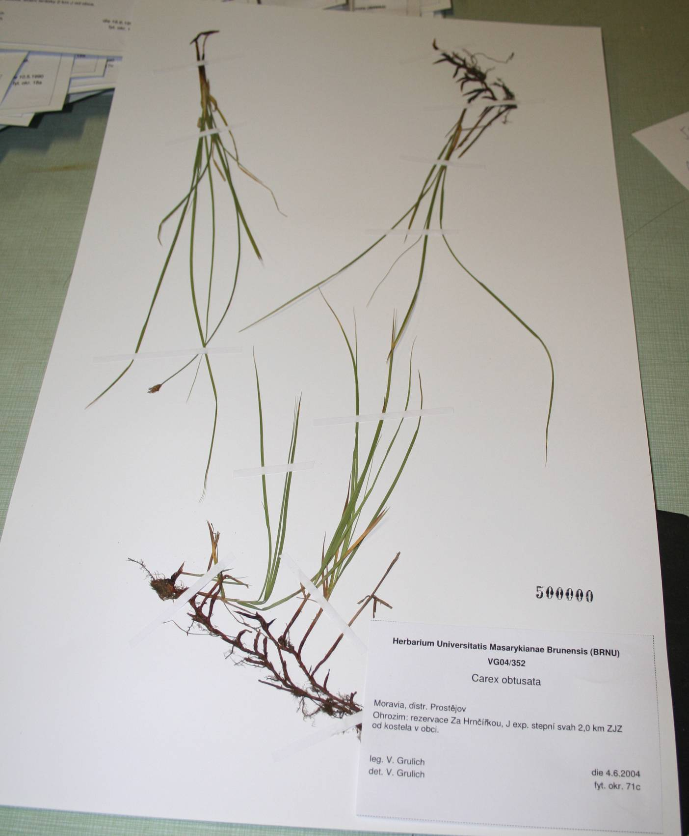
Tvorba morfologického herbáře: herbářová položka
Rostliny na papír lepte bílou lepicí páskou nebo proužkem papíru a lepidlem Herkules.
Položku opatřete herbářovou etiketou (schedou), která musí obsahovat jméno taxonu, lokalitu, datum sběru a jméno sběratele. Scheda musí být čitelná!!!
Lokalizaci herbářového dokladu pište vždy pomocí směru a vzdálenosti od pevného neměnného bodu (kostel, vlakové nádraží).
(Nevhodné lokalizace: 500 m za obcí…, nad městem…, vlevo od autobusové
zastávky…, podél žluté turistické značky…, u řepkového pole). Dobré je uvést
koordináty místa sběru.
Vzor herbářové schedy
jméno taxonu, např. Carex obtusata
lokalita, např. Ohrozim: rezervace Za Hrnčířkou, stepní svah 2 km ZJZ od kostela v obci.
datum sběru, např. 4. 6. 2004 | sběratel, např. V. Grulich
Vaše herbářová scheda bude obsahovat ještě informaci o tom, jaký/jaké morfologický/morfologické znak/znaky je/jsou na položce.

Slide 5
Tvorba morfologického herbáře
herbář bude obsahovat maximálně 30 herbářových položek, na nichž budou:
typy okraje listové čepele – minimálně 5
typy složených listů – minimálně 5
tvary jednoduchých listů – minimálně 10
typy květenství – minimálně 10
(podrobnosti viz http://www.sci.muni.cz/~pvesely/vyuka/morfoherbar.htm, morfologické popisy a ověření determinace viz www.pladias.cz)
Jedna herbářová položka může obsahovat více morfologických jevů. Jeden rostlinný druh by však neměl reprezentovat různé typy téhož jevu (např. dva různé listy jírovce maďalu by neměly být použity jako příklad pětičetného a současně sedmičetného listu).

Slide 6
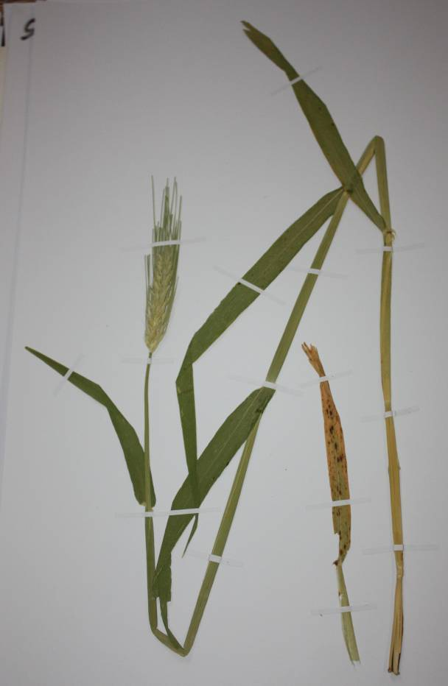
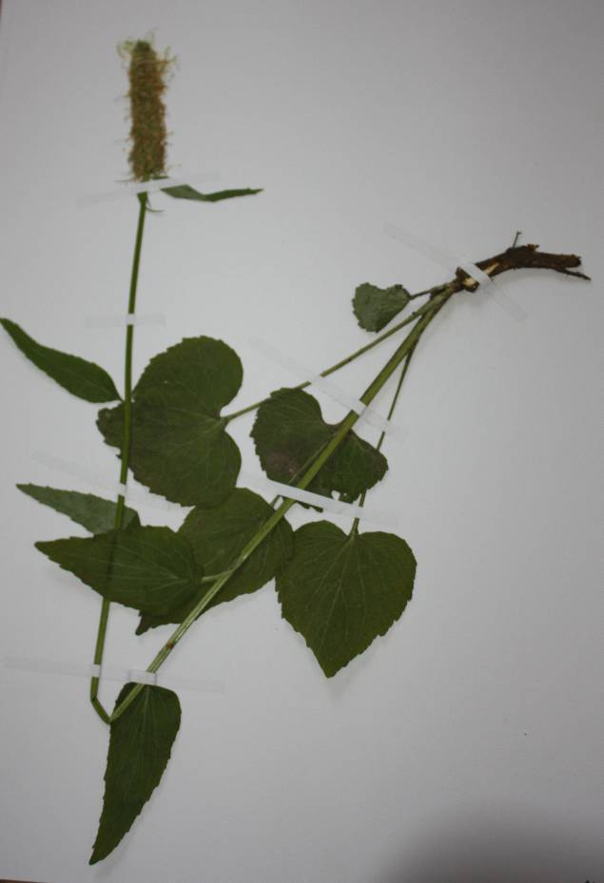
Jak udělat herbář: Příklady skládání větších rostlin na položku a uplatnění více morfologických jevů na jedné rostlině
jednoduchý list kopinatý (lodyžní listy)
jednoduchý list srdčitý (přízemní listy)
okraj listu zubatý
květenství klas
jednoduchý list čárkovitý
okraj listu celokrajný
květenství klas klásků

Slide 7
Tvorba morfologického herbáře – další tipy
Nebudete-li si nebudete vědět rady s determinací druhu, obraťte se na kteréhokoliv z vyučujících, rádi vám poradíme. Také doporučujeme botanický atlas pro chytré telefony, který vám v terénu jistě dobře poslouží (http://www.botanickafotogalerie.cz/memento/botanicky_atlas_manual.pdf) nebo určovací aplikaci, např. iNaturalist.
2. Důležité je správně určit morfologický znak. Obrázkovou nápovědu k morfologii můžete nalézt na stránkách botanické fotogalerie (http://www.botanickafotogalerie.cz/napoveda.php?lng=cz), kde si můžete rozkliknout jednotlivé morfologické znaky, podívat se na jejich vzhled, přečíst si definici a prohlédnout si příklady.
3. jako vhodný studijní a kontrolní materiál vám poslouží i Databáze české flóry a vegetace (https://pladias.cz/), kde
k jednotlivým druhům najdete potřebné informace, fotografie a u většiny z nich i příslušnou kapitolu z Květeny České republiky s popisem druhu.

